Slide 1


ỦY BAN NHÂN DÂN QUẬN LONG BIÊN
TRƯỜNG MẦM NON THẠCH CẦU
Lĩnh vực phát triển thầm mỹ
Tạo hình: Dạy trẻ vẽ cuộn len màu
Lứa tuổi: 3-4 tuổi
Giáo viên: Hoàng Thị Phương Loan
Năm học 2021- 2022

Slide 2


Slide 3
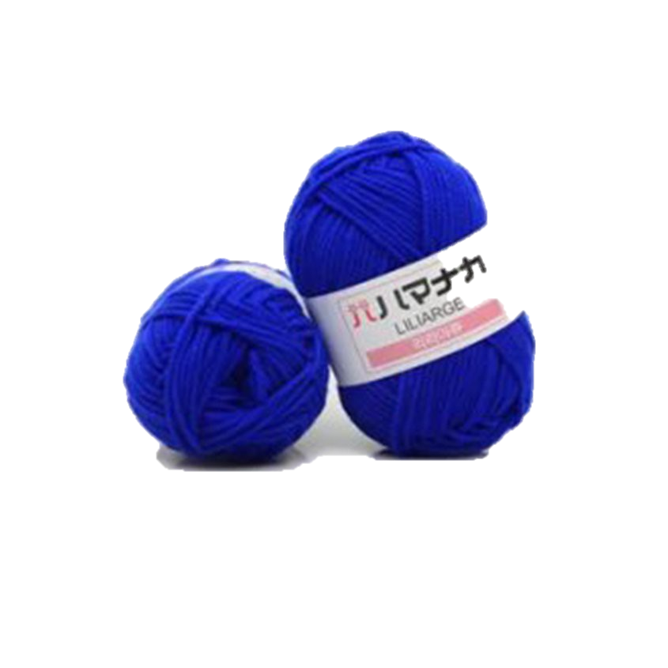
Màu xanh

Slide 4
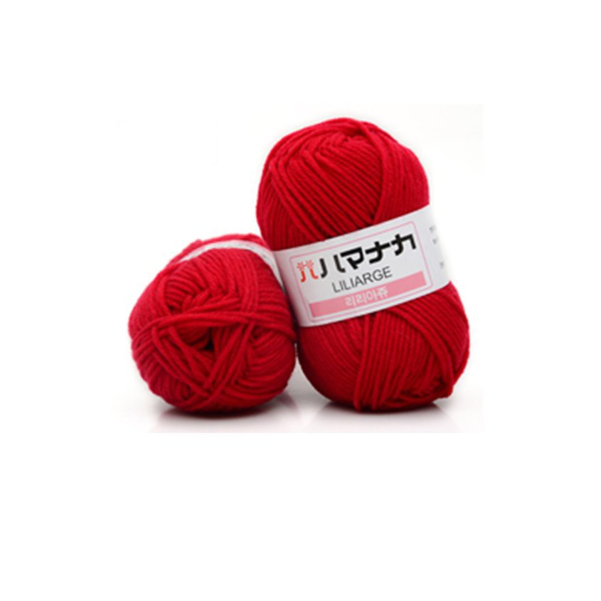

Màu đỏ

Slide 5

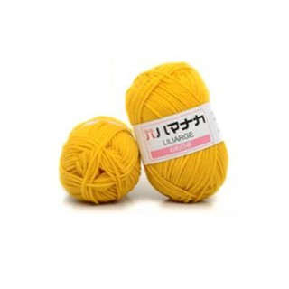
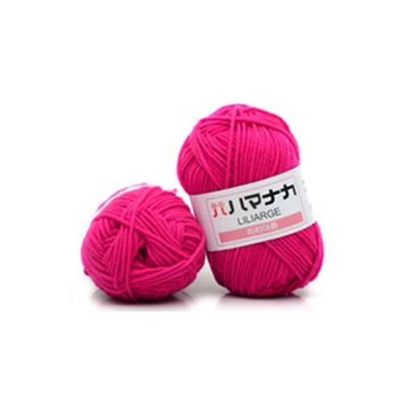

Slide 6
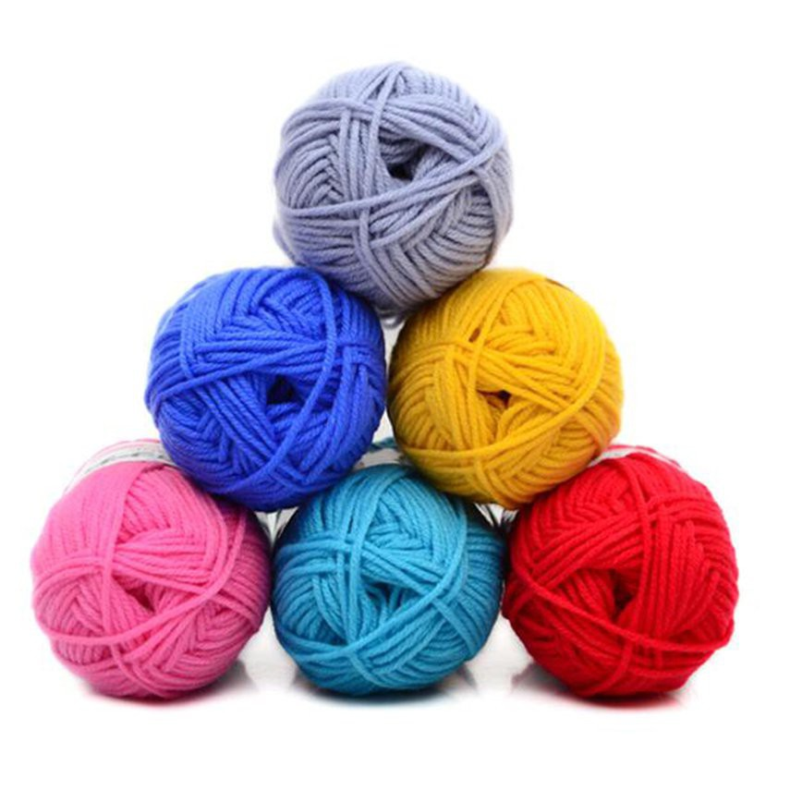
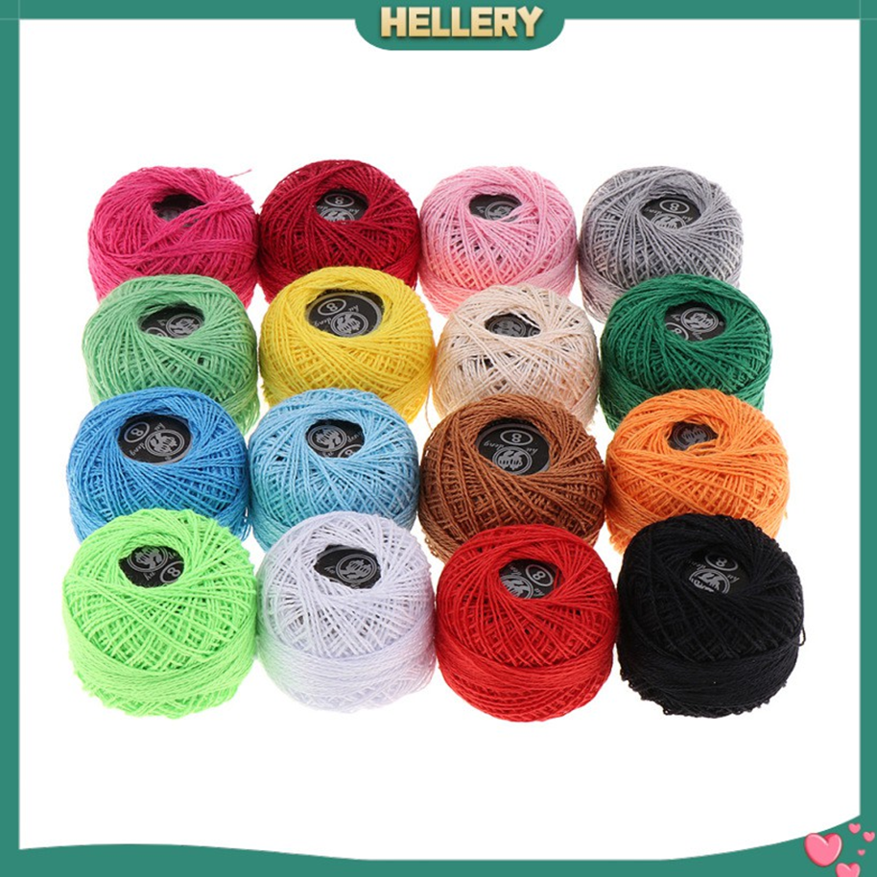

Slide 7

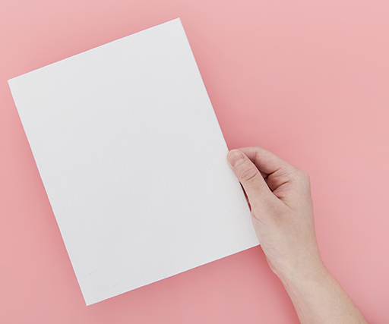
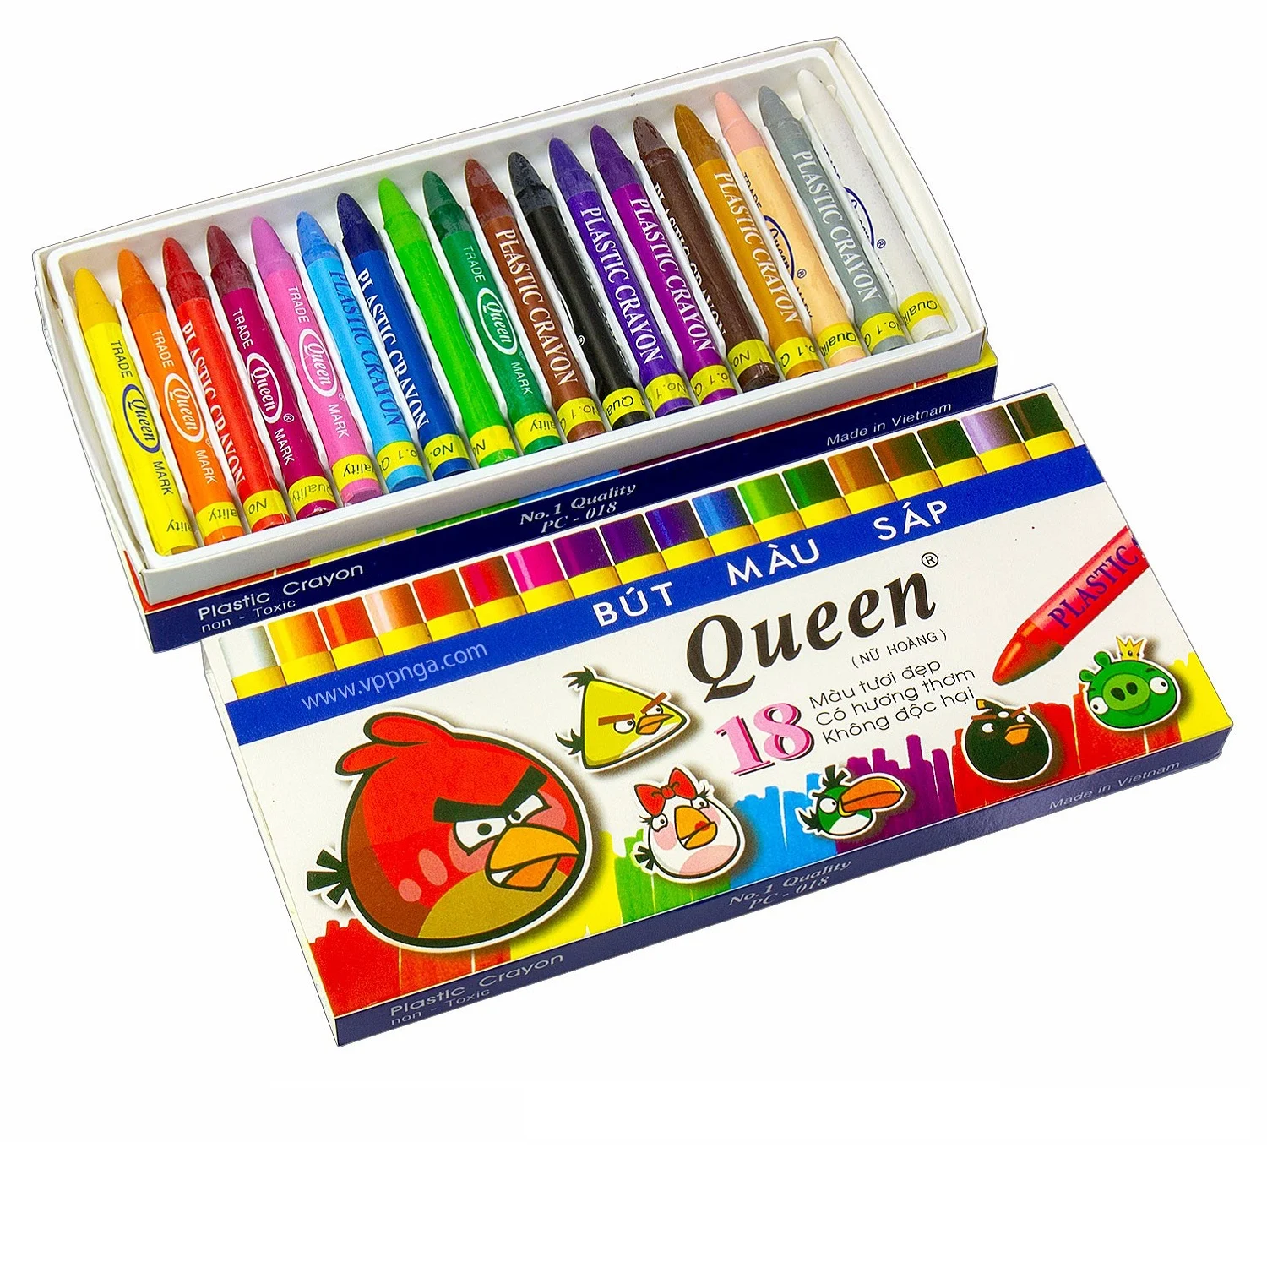
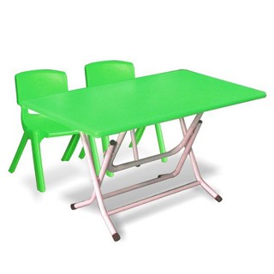

Slide 8
Hướng dẫn vẽ cuộn len

Slide 9
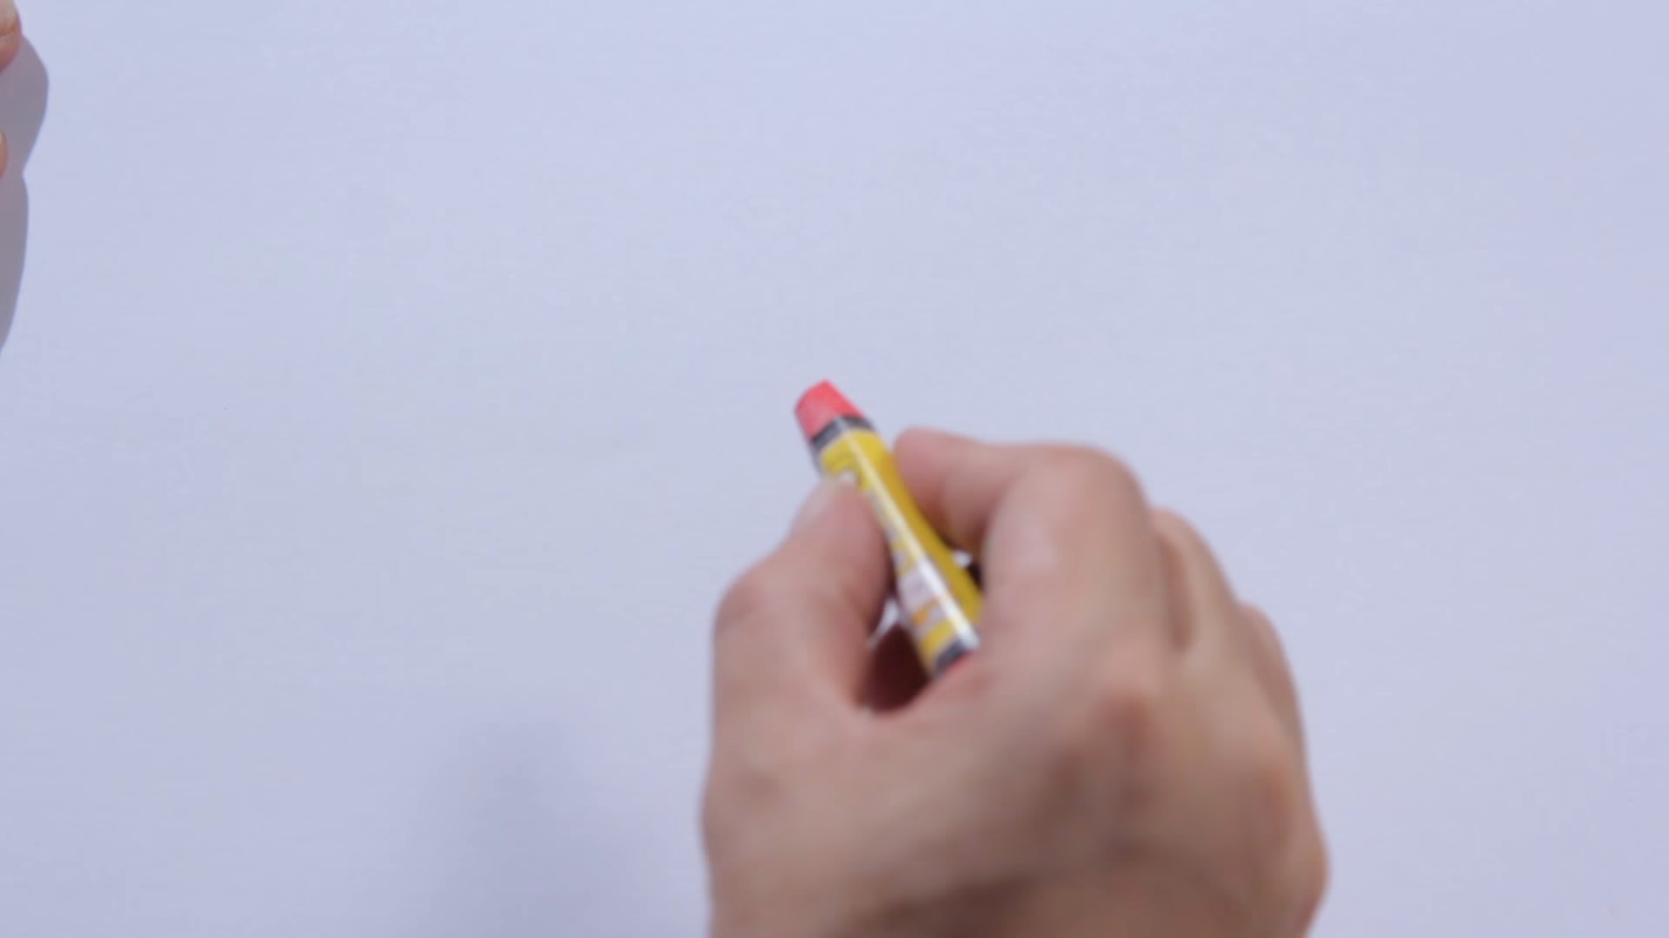

Slide 10
Trẻ thực hiện vẽ cuộn len

Slide 11

Nhận xét và trưng bày sản phẩm

Slide 12
Bài học của các con đến đây là kết thúc. Chào tạm biệt và hẹn gặp lại các con!

